Slide 1
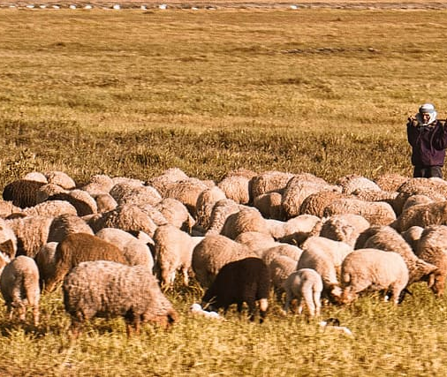
Pastores de un pequeño rebaño
El perfil del catequista en una Iglesia sinodal en salida hacia las periferias

Slide 2
"Pueblo santo de Dios, no existes para apacentarte a ti mismo, para trepar, sino para pastorear a los demás, a todos los demás, con amor."(1)
[1] Cfr. Francisco, homilía en el 60º aniversario del inicio del Concilio Vaticano II, 11 de octubre de 2022, Memoria de San Juan XXIII, Papa.

Slide 3
1. Laicas y laicos llamados en el Bautismo al testimonio y al servicio

Slide 4
Hace ya 60 años el Concilio expresó la original y propia relevancia de la misión de los laicos en la comunidad cristiana. En continuidad con él, la Iglesia sigue hasta hoy enseñando esa relevancia a través de diversos documentos.

Slide 5
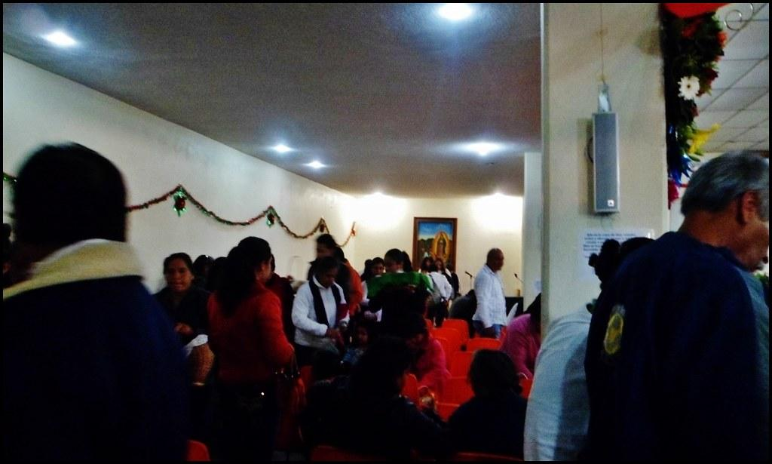
Se trata de un dinamismo en el cual el Espíritu va enlazando certezas y mociones que se plasman en las enseñanzas de los pastores y, sobre todo, en la vida misma de la Iglesia: generaciones de laicos y de laicas que han entregado su vida en respuesta a un llamado.

Slide 6
El Pontificado de Francisco significó un nuevo tiempo de conversión para la Iglesia, un verdadero kairós para abandonar el “siempre se hizo así” y una oportunidad de renovada fidelidad a los tiempos actuales y al Evangelio. Un tiempo de acontecimientos y de transformaciones profundas (esperadas por algunos y resistidas por otros).

Slide 7

A título de ejemplo, mencionamos la Carta Apostólica en forma de Motu Proprio Spiritus domini. Aquí se estableció la modificación del can. 230 § 1 del Código de Derecho Canónico acerca del acceso de las personas del sexo femenino al ministerio instituido del Lectorado y del Acolitado.

Slide 8
Pocos meses después, el 10 de mayo de 2021, la Santa Sede publicó otra Carta Apostólica en forma de Motu Proprio, Antiquum ministerium (AM). A través de ella Francisco instituyó el ministerio del catequista. El 1º de enero del 2022 entró en vigencia el ritual aprobado en la Editio Typica”.
Finalmente, el 19 de marzo de 2022 se promulgó la Constitución Apostólica Praedicate Evangelium que entró en vigor el 5 de junio, fiesta de Pentecostés, y que institucionalizó los cambios, muchos de ellos ya realizados a lo largo de casi una década de Pontificado. La prioridad de la evangelización y el papel de los laicos son las principales ideas que vinculan la nueva Constitución Apostólica del Papa Francisco con el Concilio Vaticano II.

Slide 9
Fácilmente queda a la vista, en la decisión del Papa en AM, la voz de San Pablo VI en la Exhortación Apostólica Evangelii Nuntiandi 73. El autor de la Evangelii Gaudium (EG) puso en acto lo que ya había escrito el autor de la EN. La AM 7 nos lleva a concluir que mujeres y hombres son llamados a expresar de la mejor manera posible su vocación bautismal, no como sustitutos de los sacerdotes o de las personas consagradas, sino como auténticos laicos y laicas que, en la especificidad de su ministerio, hacen posible experimentar en toda su extensión la llamada bautismal al testimonio y al servicio eficaz en la comunidad y en el mundo. El Papa Francisco nos llama a asumir esta misión instituyendo en nuestro siglo XXI el antiguo ministerio laical del catequista

Slide 10
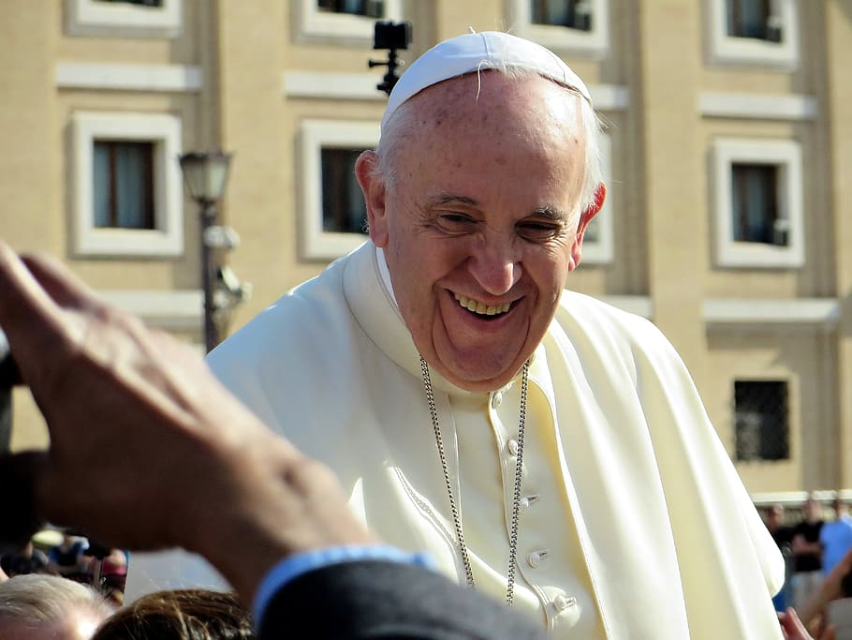
La eclesiología que subyace al pensamiento pastoral de Francisco recoge la herencia del Concilio y, volviendo a esa fuente, brotan “nuevos caminos, métodos creativos, otras formas de expresión, signos más elocuentes, palabras cargadas de renovado significado para el mundo actual.”
[1] Cfr. EG 11.
Por eso, este Pontificado puede ser visto como un desarrollo original y una nueva etapa del acontecimiento conciliar.” Esta Iglesia, que es comunión, es el “pueblo pastoral” en salida y en camino sinodal hacia las periferias. Es también servidora, es la Iglesia samaritana que se abaja, para servir a la humanidad herida. (Lc. 10, 33 – 35)

Slide 11

El Espíritu Santo nos regala diversos carismas. Ellos son dones que no pueden permanecer ocultos (Mt. 5, 13 – 16) ni enterrados (Mt. 25, 14 – 30).
Él nos concede gratuitamente esos carismas para que nosotros, como hijos de la Iglesia, los ofrezcamos y los hagamos crecer a través de los distintos servicios o ministerios que realizamos en la comunidad.
“El Concilio Vaticano II presenta los ministerios y los carismas como dones del Espíritu Santo para la edificación del Cuerpo de Cristo y para el cumplimiento de su misión salvadora en el mundo.” La ministerialidad es, por lo tanto, un rasgo esencial en la naturaleza de la Iglesia.

Slide 12
2. Vocación y actitudes del catequista

Slide 13
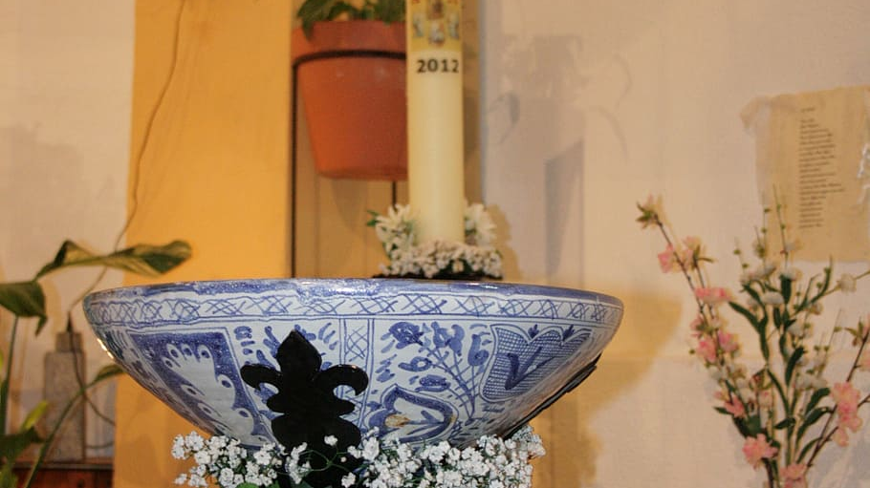
La vocación al ministerio de la catequesis surge del sacramento del Bautismo y se fortalece con la Confirmación, sacramentos por los cuales el laico participa en el oficio sacerdotal, profético y real de Cristo. Además de la vocación común al apostolado, algunos fieles se sienten llamados por Dios para asumir el papel de catequistas en la comunidad cristiana, al servicio de una catequesis más orgánica y estructurada. Este llamado personal de Jesucristo y la relación con Él son el verdadero motor de la acción del catequista

Slide 14
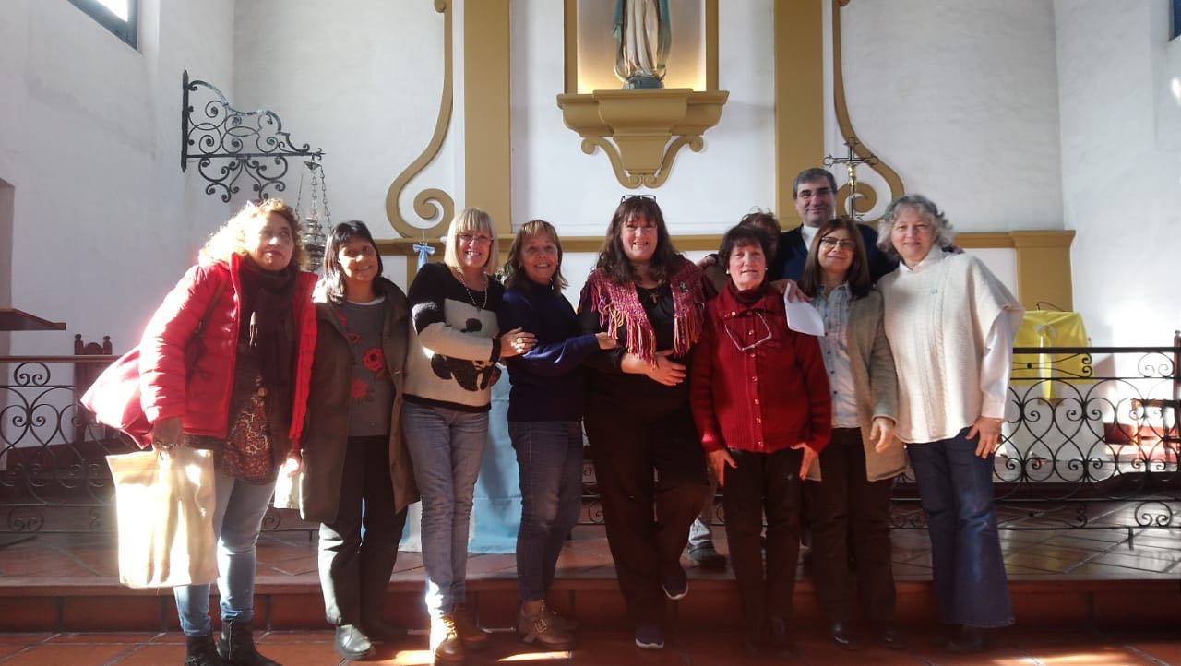
“Este ministerio posee un fuerte valor vocacional que requiere el debido discernimiento por parte del Obispo y que se evidencia con el Rito de Institución. En efecto, éste es un servicio estable que se presta a la Iglesia local según las necesidades pastorales identificadas por el Ordinario del lugar, pero realizado de manera laical como lo exige la naturaleza misma del ministerio."

Slide 15
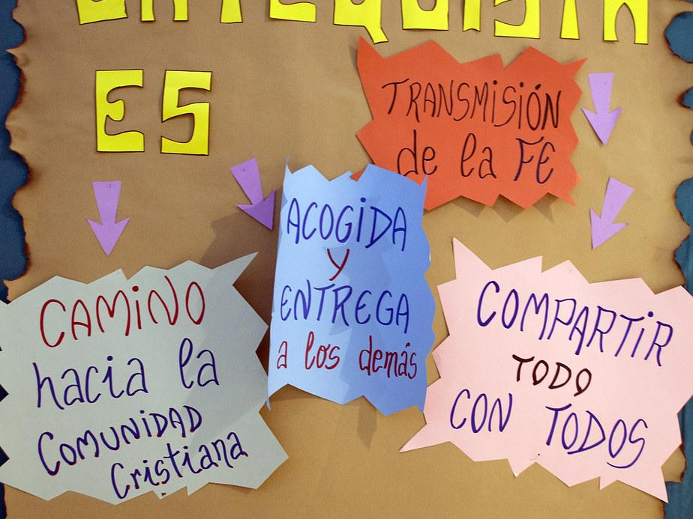
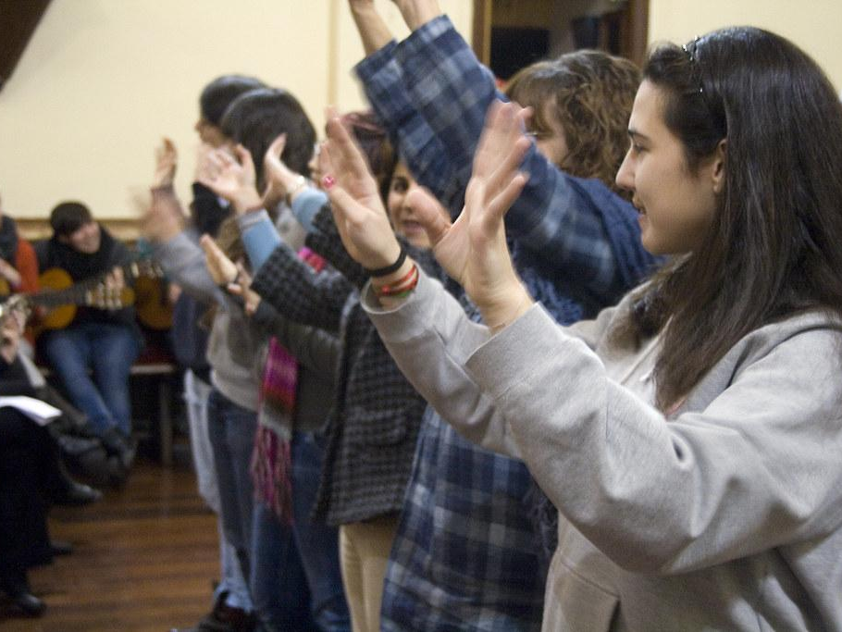
“Una mirada a la vida de las primeras comunidades cristianas que se comprometieron en la difusión y el desarrollo del Evangelio, también hoy insta a la Iglesia a comprender cuáles pueden ser las nuevas expresiones con las que continúa siendo fiel a la Palabra del Señor para hacer llegar su Evangelio a toda criatura.”
Con el reconocimiento del ministerio del catequista la Iglesia nos convoca a ser dóciles a la obra de Dios en nosotros y a “escuchar la voz del Espíritu que nunca deja de estar presente de manera fecunda...”
.

Slide 16
En la catequesis del 27 de septiembre de 2013, durante el Iº Congreso Internacional de Catequesis el Papa perfiló la identidad del catequista a partir de actitudes que manifiestan un don invalorable: el amor de Cristo, amor que nos hace capaces del testimonio y el servicio. Se trata, según manifestó el Santo Padre de “recomenzar desde Cristo” y, para ello, precisó tres actitudes:
La familiaridad con Jesús: sólo unidos a Él los catequistas podremos dar fruto. Sentirnos en la presencia del Señor y dejarnos mirar por Él. Esto constituye un modo de rezar y nos deja tener acceso al fuego de la amistad de Cristo. Nos hace sentir que Él verdaderamente nos mira, está cerca de nosotros y nos ama.
Imitar a Jesús en el salir de uno mismo para ir al encuentro del otro: “porque ¡quién pone en el centro de la propia vida a Cristo se descentra! Más nos unimos a Jesús y Él se convierte más en el centro de nuestra vida, más nos hace salir de nosotros mismos, nos descentra y nos abre a los otros.” El catequista es un hombre o una mujer que, a partir de Cristo, optan por vivir una verdadera cultura del encuentro. El corazón del catequista vive siempre este movimiento de “sístole – diástole”: unión con Jesús – encuentro con el otro.
No tener miedo de ir con Jesús a las periferias: ahora en las palabras del Obispo de Roma, y antes en las del Arzobispo de Buenos Aires, descubrimos el mismo impulso misionero que invita a salir al encuentro de los que no creen, de quienes se alejaron y aprendieron a vivir sin fe, a pesar de su humano e inefable anhelo de trascendencia. Y, en este reiterado llamado del Santo Padre, una vez más, su invitación a acercarnos a las periferias, sobre todo a las periferias existenciales de los que sufren y de los que tienen el corazón desgarrado por el sinsentido. Reiterando aquella contundente opción expresada en sus primeros meses de Pontificado, Francisco volvió a decir que “prefiere una Iglesia accidentada que una Iglesia enferma", una Iglesia inquieta, que sale, se mueve, se cuestiona y se arriesga. Si salimos a llevar el Evangelio de Cristo con amor, Él camina con nosotros y llega antes porque, en realidad, Él ya está en aquellas periferias a las que nosotros nos dirigimos impulsados por su llamado.

Slide 17
La EG 165, por su parte, nos propone estas actitudes:
- cercanía,
- apertura al diálogo,
- paciencia,
-acogida cordial que no condena.

Slide 18
En cuanto a las notas del anuncio, nos dice:
que exprese el amor salvífico de Dios, previo a la obligación moral y religiosa,
que no imponga la verdad y que apele a la libertad,
que posea unas notas de estímulo, alegría y vitalidad
y una integralidad armoniosa que no reduzca la predicación a unas pocas doctrinas a veces más filosóficas que evangélicas.

Slide 19
3. Pedagogo, testigo y mistagogo

Slide 20
Nos dice el DC 113: "El catequista es al mismo tiempo testigo de la fe, maestro y mistagogo, acompañante y pedagogo que enseña en nombre de la Iglesia. Una identidad que sólo puede desarrollarse con coherencia y responsabilidad mediante la oración, el estudio y la participación directa en la vida de la comunidad."

Slide 21
La Iglesia servidora engendra hijos servidores, es decir “ministros.” Esta palabra deriva del latín minister, que significa sirviente o criado. Es el concepto opuesto a magister, término del que derivan magistrado y maestro, que representan niveles altos en diversos ámbitos y contextos.
La comunidad cristiana es fundamentalmente servidora. Este servicio es un modo de habitar amorosamente el mundo en nombre de la gracia de Dios manifestada en Jesucristo, gratuitamente, sin otro objetivo que la acción humanizadora y vivificante de la caridad.

Slide 22
Nos dice AM 8: Es conveniente que al ministerio instituido de catequista sean llamados hombres y mujeres de profunda fe y madurez humana, que participen activamente en la vida de la comunidad cristiana, que puedan ser acogedores, generosos y vivan en comunión fraterna, que reciban la debida formación bíblica, teológica, pastoral y pedagógica para ser comunicadores atentos de la verdad de la fe, y que hayan adquirido ya una experiencia previa de catequesis

Slide 23
Los catequistas que son instituidos ministros no cambian de identidad, no adquieren una relación de superioridad. No reciben un sacramento, no están ordenados y comparten su misión con los ministros ordenados, con otros ministros laicos y con los catequistas que no están instituidos. Son laicos, muy probablemente con familia y trabajo. ¿Qué los define? ¿Cuál es la diferencia con los catequistas no instituidos? Sencillamente, una entrega permanente y radical, capaz de aceptar con humildad el reconocimiento público de su ministerio.

Slide 24
Con espíritu de discernimiento buscamos que los catequistas instituidos para este ministerio laical...
· tengan una participación fervorosa y fecunda en la vida comunitaria y en las iniciativas misioneras,
· hayan recibido una formación suficiente y se advierta el deseo de seguir formándose,
· lleven una vida de fe y oración, de crecimiento constante en su identidad,
· tengan compromiso por el anuncio a los alejados, y los preocupe además la formación y el crecimiento de la comunidad,
· den claro testimonio de fraternidad y vinculación en la comunidad,
· manifiesten estrecha comunión con la Iglesia, con las enseñanzas y orientaciones del Santo Padre, con las iniciativas del obispo local y del propio párroco.

Slide 25
4. El catequista compañero de camino

Slide 26
Nos dice el DC: “La Iglesia siente el deber de capacitar a sus catequistas en el arte del acompañamiento personal, ofreciéndoles la experiencia de ser acompañados para crecer en el discipulado, enviándolos también a acompañar a sus hermanos.
Este estilo requiere una humilde disposición para dejarse tocar por las preguntas y dejarse interrogar por las situaciones de la vida, con una mirada llena de compasión, pero también respetuosa de la libertad de los otros.
La novedad a la cual está llamado el catequista radica en la proximidad, en la acogida incondicional y en la gratuidad con la que se pone a disposición para caminar junto a los demás, para escucharlos y explicarles las Escrituras (Cfr. Lc 24,13-35; Hch 8,26-39), sin establecer previamente el recorrido, sin pretender ver los frutos y sin reclamar para sí mismo.”

Slide 27
Asumiendo y encarnando la pedagogía del Padre Dios, Jesús se hizo compañero de camino de los hombres y mujeres de todos los tiempos. Cuando vino a vivir entre nosotros, llevando a la plenitud la Revelación, se hizo caminante como su Padre que, desde la misma Creación, se puso a caminar al lado del hombre para salvarlo.
Dios está en medio de su pueblo (Is. 7, 14), habla y comprende al hombre (Sal 33, 115, 3 – 7), es Padre (Dt. 1, 31 – 33), pastor (Is. 40, 11) y continuamente envía mensajeros y profetas que acompañan al pueblo en su camino y revelan su voluntad (Is. 6, 8; Jr 1, 4 – 10). Jesús se queda siempre con nosotros (Lc. 24, 28 – 30) y nos da el agua que calma toda nuestra sed (Jn. 4, 7 – 15) Desde todos los tiempos se nos revela a cada uno en particular y nos acompaña en el camino hacia Él.

Slide 28
El catequista está llamado a ser un compañero de camino, como nos relata el texto de Felipe y el etíope. (Hech. 26, 40) Sin apropiarse del camino de aquellos a quienes acompaña, sin imponer o trasvasar una experiencia de fe, dejando que el Espíritu haga su obra en ellos y haciéndose mediación y puente para que los catequizandos se encuentren con Jesús, lo sigan y configuren toda su existencia con la de Él. El catequista compañero es el pastor de un pequeño rebaño, junto al que camina. Es un servidor, nunca se pone por encima ni se adueña de los procesos.

Slide 29
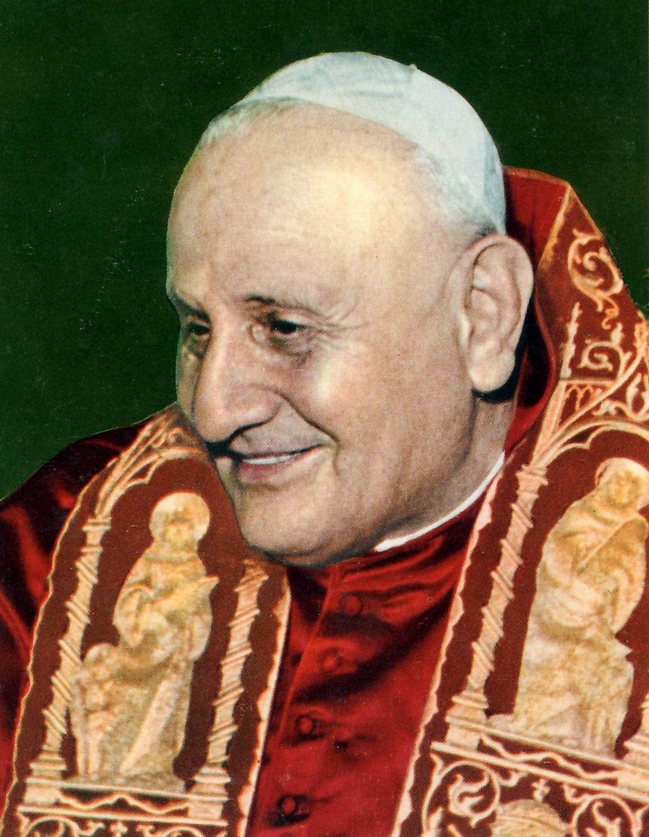
El 11 de octubre de 2022, Memoria de San Juan XXIII, en la homilía del 60º aniversario del inicio del Concilio Vaticano II, el Papa Francisco nos decía…

Slide 30
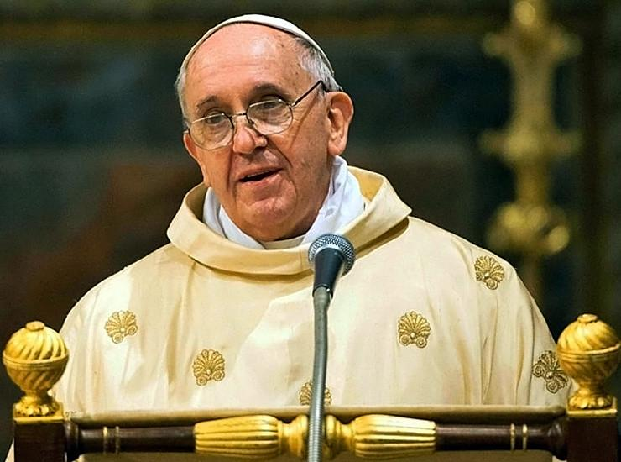
El pastor está adelante del pueblo para marcar el camino, está en medio del pueblo como uno de ellos, y detrás del pueblo para estar cerca de los que van más lentamente

Slide 31
El acompañante del proceso catecumenal tiene una meta: que el catecúmeno discierna la vocación a la que Dios llama a cada persona.
No se trata de un acompañamiento más, sino de un acompañamiento que pone a la persona en relación con la personal respuesta a Dios.

Slide 32
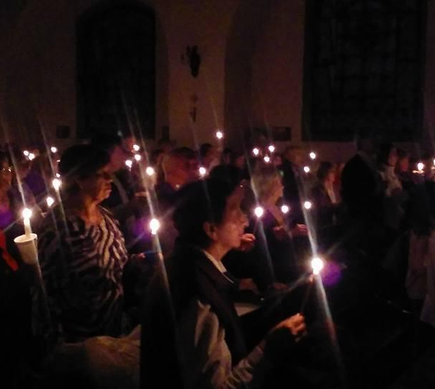
En palabras de Juan Carlos Carvajal, de la AECA:
"Sólo una comunidad que acompaña a sus hijos en la hora de alumbrarlo en la fe, sabrá acompañarlos en cualquier situación y sólo quien tiene experiencia de haber sido acompañado hacia Cristo sabrá acompañar a otros hacia el encuentro con Él."

Slide 33
5. Comunicador y forjador de comunidades

Slide 34
Ya hace mucho tiempo, la Iglesia subrayó la dimensión comunitaria de la catequesis. La comunidad como fuente, lugar y meta ha situado el ministerio catequístico bajo el signo eclesial de la koinonía.
La comunidad acompaña a los catecúmenos y catequizandos en su itinerario catequístico y, con solicitud maternal, los hace partícipes de su propia experiencia de fe y los incorpora a su seno. La comunidad es el espacio para integrar la fe y la vida. Es hogar, cálido y acogedor de vivencia de la fe.

Slide 35
Los catequistas somos parte de la comunidad eclesial. Nos hemos iniciado en la fe de la comunidad y allí hemos madurado nuestras opciones, haciéndonos testigos de esa misma fe. No constituimos un simple grupo, como los que integran los movimientos o instituciones eclesiales. Somos la voz y el gesto de la fe de la comunidad. En nosotros se ha delegado la misión del anuncio. Pero la verdadera “catequista” es la comunidad misma.

Slide 36
La Palabra del Señor se hace eco en la profunda experiencia de fe que viven sus miembros.
La Iglesia toda posee la función profética y la ha delegado en algunas personas que hemos sido, especialmente llamadas a anunciar la Buena Noticia de Jesús.
La dimensión comunitaria de la catequesis no es ciertamente un rasgo nuevo.
El nuevo paradigma catequético se vuelve hacia él con una fuerza nueva. Esta dimensión se hace reclamo a la catequesis de este tiempo desde dos perspectivas:

Slide 37
El hambre de comunión que experimenta el hombre de hoy, atrapado en el individualismo de una sociedad del éxito, el consumo y la soledad en el medio de la masificación.
La catequesis de la comunidad como catequesis intergeneracional. Sin sujetarse a rígidos itinerarios de una tradicional catequesis por edades, se propone al catecúmeno la fe de la comunidad cristiana, como experiencia global en la que quedan entramadas la fe vivida en el testimonio; la fe conocida a través de toda la función profética, en sus diversas formas, y la fe celebrada en la liturgia.

Slide 38
Cuando en el inicio del tercer milenio fuimos convocados a la búsqueda de nuevos paradigmas, ya se pensaba al catequista como hombre o mujer de la comunidad – comunicación – comunión. En su visita a la Argentina, el catequeta Padre Francisco Merlos Arroyo nos decía …

Slide 39
"Un catequista interlocutor sabe dar y recibir, enseñar y ser enseñado, escuchar y ser escuchado, evangelizar y ser evangelizado. El catequista interlocutor entiende que su tarea es la palabra y la comunicación y está convencido de que ella nunca tiene una sola dirección...
La fe de nuestro pueblo se ha tejido con el hilo de muchas generaciones de catequistas, extraordinarios constructores de la comunidad con su palabra, con su vida y con su servicio... Hay hombres y mujeres de todas las edades compartiendo generosamente su fe con los hermanos de comunidad y a veces lo hacen en condiciones muy difíciles y complicadas."

Slide 40
En esta misma línea, el tercer documento catequético del CELAM (AIDM) en el número 141 dice que el catequista es comunicador.
El catequista es ante todo un comunicador del Evangelio, un alegre mensajero de propuestas superadoras, custodio del bien y la belleza que resplandece en una vida fiel al Evangelio, capaz de sintonizar el propio lenguaje y los significados que atribuimos a las palabras con el lenguaje de los interlocutores y de asumir las actuales tecnologías de la comunicación con competencia.

Slide 41
6. Con un estilo de diálogo en el camino sinodal

Slide 42
El DC 53 nos dice: En la escuela del admirable diálogo de salvación que es la Revelación, la Iglesia se comprende a sí misma llamada al diálogo con las personas de hoy...
En la actualidad, este diálogo —con la sociedad, con las culturas y las ciencias, con otros creyentes— es particularmente necesario como una valiosa contribución a la paz.

Slide 43
El concepto de diálogo aparece en reiteradas ocasiones en el Directorio para la Catequesis y tiene siempre un sentido integrador: que nadie se quede afuera, que todos puedan ser escuchados.
Esta escucha amplia nos remite al Sínodo sobre sinodalidad que estamos viviendo en la Iglesia toda. “Ensancha el espacio de tu tienda .” (Is. 54, 2)
Que haya espacio para todos, sin perder los elementos esenciales de fondo, verdaderas estacas que sostienen e invitan a hospedarse en esa tienda de puertas siempre abiertas.
Éste es el Sínodo de todo el Pueblo de Dios, es el Sínodo de la escucha de todos los que quisieron hablarle a la Iglesia.

Slide 44
También es el Sínodo del discernimiento, puesto que todos fuimos escuchados. Ahora todos estamos llamados a hacer un discernimiento de esa escucha. Y después todos seguiremos profundizando la experiencia de seguir caminando juntos en la Iglesia que peregrina en el mundo. ¡Qué itinerario tan catequístico! Cada encuentro de catequesis puede ser un verdadero laboratorio de diálogo, es decir una verdadera experiencia de sinodalidad en la que...
- Nos escuchamos todos
- Discernimos a la luz de la Palabra.
- Nos proponemos seguir caminando y encarnando en nuestra vida aquello que hemos podido escuchar y discernir en el pequeño grupo.

Slide 45
Los buenos encuentros de catequesis propician el diálogo, tienen escucha, silencios, ida y vuelta. El catequista está dispuesto a dejarse catequizar. Para los grupos de catequesis en los que se deja espacio al silencio es más posible la experiencia de un laboratorio de diálogo.
Porque el silencio es condición para el diálogo, porque el diálogo es la búsqueda sincera de la verdad y porque alrededor de la verdad se reúne la comunidad. La verdad atrae, ilumina, arrastra por su propio peso. Las personas que poseen la capacidad del silencio, adquieren la comunidad con los demás en la Verdad.

Slide 46
Nos dice el DC 54: En el tiempo de la nueva evangelización, la Iglesia desea que también en la catequesis se adopte este estilo de diálogo, de modo que el rostro del Hijo se haga más fácilmente visible, al igual que en el encuentro con la samaritana, Él se detiene a dialogar con cada persona para conducirla suavemente al descubrimiento del agua viva ( Jn 4, 5-42).
En este sentido, la catequesis eclesial es un auténtico laboratorio de diálogo, porque, en lo más profundo de cada persona, se encuentra con la vitalidad y a la vez complejidad de los deseos y búsquedas, las limitaciones e incluso los errores de la sociedad y las culturas de nuestro mundo.
Incluso para la catequesis, se trata, entonces, de adquirir un diálogo pastoral sin relativismos, que no negocia la propia identidad cristiana, sino que quiere alcanzar el corazón del otro, de los demás distintos a nosotros, y allí sembrar el Evangelio.

Slide 47
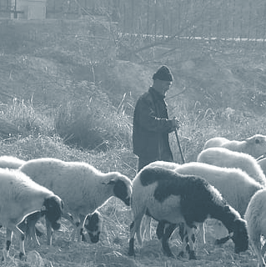
La catequesis como laboratorio de diálogo es una práctica sinodal en la cual la común dignidad de los hijos de Dios se manifiesta con alegría y fraternidad atrayentes.
Ese pequeño rebaño, que es el grupo de catequesis, tiene un pastor catequista que no está arriba, sino en el medio y, a lo largo del camino, favorece con la gracia de Dios muchos momentos cruciales y preciosos para poder descubrir cómo todos, por el bautismo, compartimos la dignidad y la vocación común de participar en la vida de la Iglesia,verdadero pueblo pastoral llamado a la misión.

